Slide 1

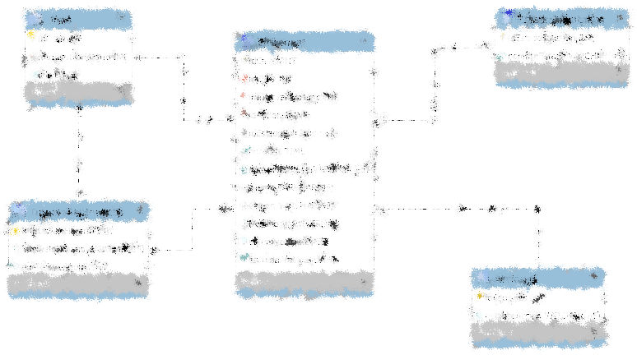
NORMALIZACIÓN DE BASES DE DATOS
INTEGRANTES:
DAVID ORTIZ PEREZ
LILIANA PAOLA CASTELLANOS
PEDRO ALFONSO JIMENEZ

Slide 2
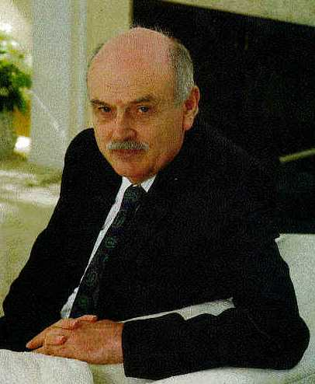
UN POCO DE HISTORIA…
Edgar “Ted” Codd
Es el inventor del modelo relacional,
Modelos como el jerárquico y de red precedieron al modelo relacional. En los años 70’s IBM contrato a Codd para que diseñara un modelo que fuera mas formal, con un enfoque mas matemático, que se superponga a los inconvenientes de los modelos ya existentes.
La normalización de las bases de datos relacionales es un aspecto fundamental de diseño

Slide 3

DEFINICIÓN
“Normalizar una base de datos significa transformar un conjunto de datos que tienen una cierta complejidad en su entendimiento y que su distribución en el modelo provoca problemas de lógica en las acciones de manipulación de datos, tanto en las consultas como en la inserción y modificación de ellos, en una estructura de datos que posea un diseño claro, donde estos datos guarden coherencia y no pierdan su estado de asociación”
(Reinosa, Maldonado, Muñoz, Damiano, Abrutsky, Lib. Bases de datos, Ed. Alfaomega, 2012)

Slide 4

BENEFICIOS & DESVENTAJAS
Reducción en la redundancia y el tamaño de las bases de datos
Genera una estructura lógica de datos.
Fácil mantenimiento de datos y sus respectivos programas.
El usuario solo necesita conocerla interfaz.
Se logra un Costo-Beneficio
Costo elevado en re-estructuración de datos. (generar tablas)
Grandes bases de datos tienden a ser mas complejas de normalizar.
Una base de datos mal normalizada puede generar perdida de datos o almacenar de forma ineficiente.

Slide 5


ALGUNOS CONCEPTOS
CODIGO | NOMBRE | Telefono
2190457 | Álvaro Hernández | 3045827346
2169842 | Roció Rivera | 3127466392
Dependencia Funcional
Clave primaria
Clave candidata
Superclave
Dependencia Transitiva

Slide 6
PRIMERA FORMA NORMAL (1FN)
Para que una relación este en primera forma normal de cumplir:
Todos los atributos multivaluados deben tener su propia tupla si es necesario.
No hay grupos de columnas repetidas.

Slide 7
ANTES DE APLICAR LA PRIMERA FORMA NORMAL
Id | Estudiante | Barrio | Teléfono | Carrera | Cod. Materia | Materia
1 | Juan | Universidad | 3225618878 | Sistemas | 2251 | Base de datos
1 | Juan | Universidad | 3225618878 | Sistemas | 2245 | Programación web
1 | juan | Universidad | 3225618878 | Sistemas | 2134 | Autómatas
2 | Carlos | San Alonso | 308487642 | Industrial | 2245 | Programación web

Slide 8
AL APLICAR 1FN
Id | Estudiante | Barrio | Teléfono | Carrera
1 | Juan | Universidad | 3225618878 | Sistemas
2 | Carlos | San Alonso | 308487642 | Industrial
Id | Cod. Materia | Materia
1 | 2251 | Base de datos
1 | 2245 | Programación web
1 | 2134 | Autómatas
2 | 2245 | Programación web

Slide 9
SEGUNDA FORMA NORMAL (2FN)
Debe estar en 1FN para poder aplicar la segunda.
Tratar de eliminar datos repetitivos de una misma columna situándolos en una tupla aparte.

Slide 10
EN SEGUNDA FORMA NORMAL (2FN)
Id | Estudiante | Barrio | Teléfono | Carrera
1 | Juan | Universidad | 3225618878 | Sistemas
2 | Carlos | San Alonso | 308487642 | Industrial
Id | Cod. Materia
1 | 2251
1 | 2245
1 | 2134
2 | 2245
Cod. Materia | Materia
2251 | Base de datos
2245 | Programación web
2134 | Autómatas

Slide 11
TERCERA FORMA NORMAL (3FN)
Debe estar en 2fn para poder aplicar la tercera.
Elimina las dependencias transitivas

Slide 12
AL APLICAR 3FN
Id | Estudiante | Barrio | Teléfono | Cod. Carrera
1 | Juan | Universidad | 3225618878 | 122
2 | Carlos | San Alonso | 308487642 | 132
Cod. Carrera | Carrera
122 | Sistemas
132 | Industrial
Id | Cod. Materia
1 | 2251
1 | 2245
1 | 2134
2 | 2245
Cod. Materia | Materia
2251 | Base de datos
2245 | Programación web
2134 | Autómatas

Slide 13
BOYCE CODD, 4FN Y 5FN
BOYCE CODD (3FN)
4º FORMA NORMAL
5º FORMA NORMAL
Es mas estricta que 3FN ya que exige que todos los determinantes sean superclaves.
Se aplica en relaciones de (muchos a muchos), para ayudar a eliminar la redundancia de información.
Es usada usualmente en bases muy grandes con las tablas resultantes, para buscar y evitar errores de lógica.

Slide 14
EJEMPLO PRACTICO
Cedula | Nombre | Apellido | Distrito | Teléfono | Escuela | Cod. Materia | Materia | Docente
1598 | Sergio | González | 1º Brigada | 3225618878 | Sub-Oficiales | 13564 | Dirección de mando | Raul S.
1596 | Pablo | Rangel | 2º Brigada | 3225618878 | Cadetes | 24562 | Manejo de armamento | Ricardo A.
1598 | Sergio | González | 1º Brigada | 3225618878 | Sub-Oficiales | 18425 | Psicología | Laura P.
1352 | Manuel | Rodríguez | 4º Brigada | 308487642 | Cadetes | 34126 | Entrenamiento Fisico | Luis S.

